Slide 1
Introduzione all’utilizzo dell’applicativo «Presentazione Domande Edilizia Sociale - FIMI»

Slide 2
Modalità di accesso
Per accedere alla procedura è necessario essere in possesso di credenziali SPID di secondo livello.
Si ricorda che:
1° livello: permette di accedere ai servizi online attraverso un nome utente e una password scelti dall’utente
2° livello: dedicato ai servizi che richiedono un grado di sicurezza maggiore, consente l’accesso attraverso un nome utente e una password scelti dall’utente, più la generazione di un codice temporaneo di accesso (one time password), fruibile attraverso un dispositivo (es smartphone)
3° livello: prevede l’utilizzo di ulteriori soluzioni di sicurezza e di dispositivi fisici (es smart card) che vengono erogati dal gestore dell’identità
 | Descrizione | Link utili
SPID | SPID è il Sistema Pubblico d’Identità Digitale che consente ai Cittadini e alle Imprese di accedere con un’unica password a tutti i servizi online delle Pubbliche Amministrazioni e imprese aderenti | https://www.spid.gov.it/

Slide 3
Documenti necessari
Gli allegati necessari si dividono in due grandi categorie, come descritto in dettaglio nella tabella:
Obbligatori sempre
Obbligatori a seconda dei dati inseriti nella Domanda / nelle Dichiarazioni
 | Allegati
Obbligatori sempre | Fotocopia della Carta d’Identità e del Codice Fiscale
 | Contratto di locazione
 | Contratto di lavoro o uno dei documenti per i lavoratori autonomi (Iscrizione alla camera di commercio, Visura azienda, Unico, Bilancino anno precedente, Bilancino trimestrale o semestrale relativo all’anno in corso)
 | Capacità reddituale attuale individuale e di tutta la famiglia (almeno 5/6 Buste paga recenti – per singolo contratto di lavoro, CUD, eventuali REI, assegno di maternità, pensione, contratti di tirocinio, cassa integrazione/mobilità, ecc.)
Obbligatori a seconda dei dati inseriti nella Domanda / nelle Dichiarazioni | Delega e Carta d’identità del Delegato
 | Titolo di soggiorno valido oppure eventuale ricevuta che attesti il rinnovo in corso
 | Certificato di invalidità (a partire da una percentuale del 74%)
 | Relazione assistente sociale / ASL1
 | Intimazione di Sfratto con citazione per Convalida, oltre alle fasi successive, a seconda della situazione, Convalida, Precetto, Monitoria di Sgombero, Verbale dell’Ufficiale giudiziario
 | Documento che dimostri l’evento spiazzante che ha portato ad una perdita o consistente riduzione della capacità reddituale (Documento di licenziamento, Comunicazione aziendale di attivazione della cassa integrazione, Comunicazione di attivazione della mobilità, Altra casistica)

Slide 4
Documenti necessari
In particolare, di seguito sono riportati schematicamente gli allegati previsti per le «Tipologie di accesso» che richiedono documentazione, a seconda della selezione nelle Dichiarazioni:

Slide 5
Compilazione della Domanda

Slide 6
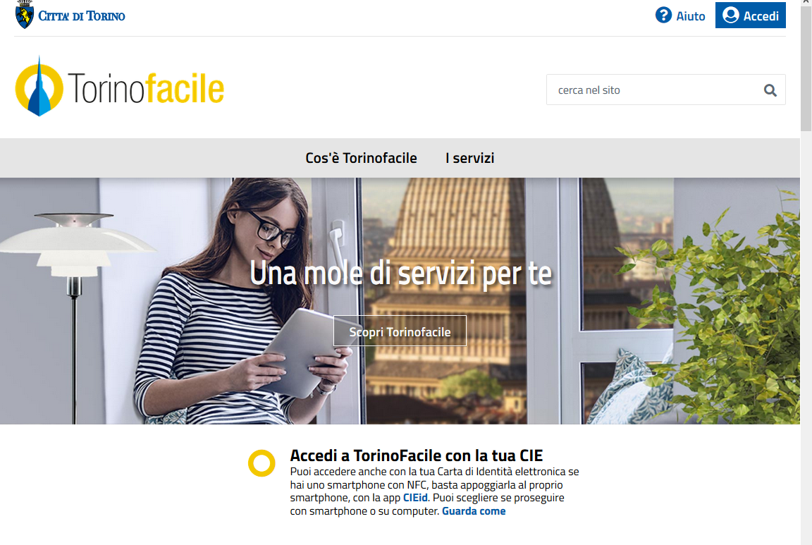
Visualizzare il link https://servizi.torinofacile.it/info/servizi:
Ricercare il servizio «Presentazione Domande Edilizia Sociale»

Slide 7
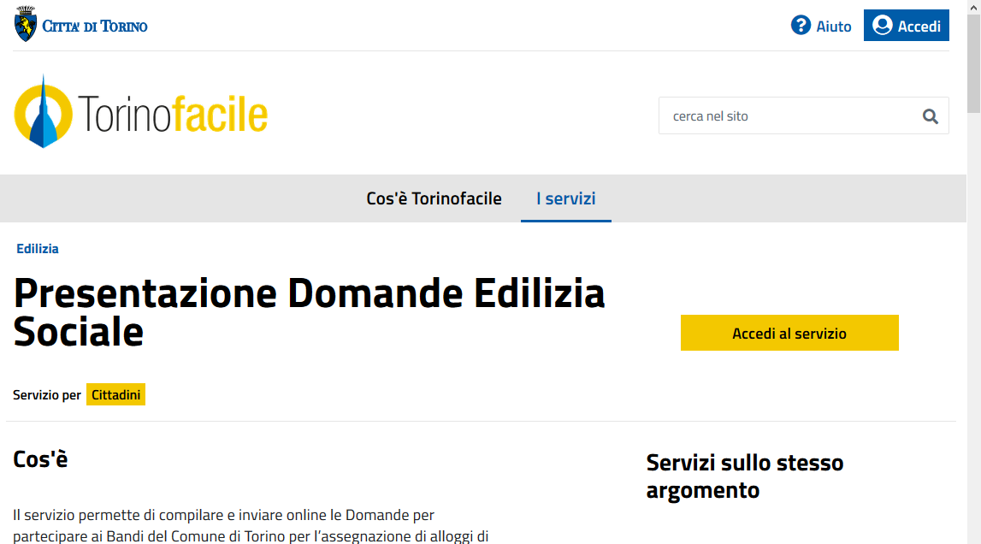
Link https://servizi.torinofacile.it/info/servizi/presentazione-domande-edilizia-sociale:
Premere il bottone «Accedi al servizio» per effettuare l’autenticazione tramite SPID.

Slide 8
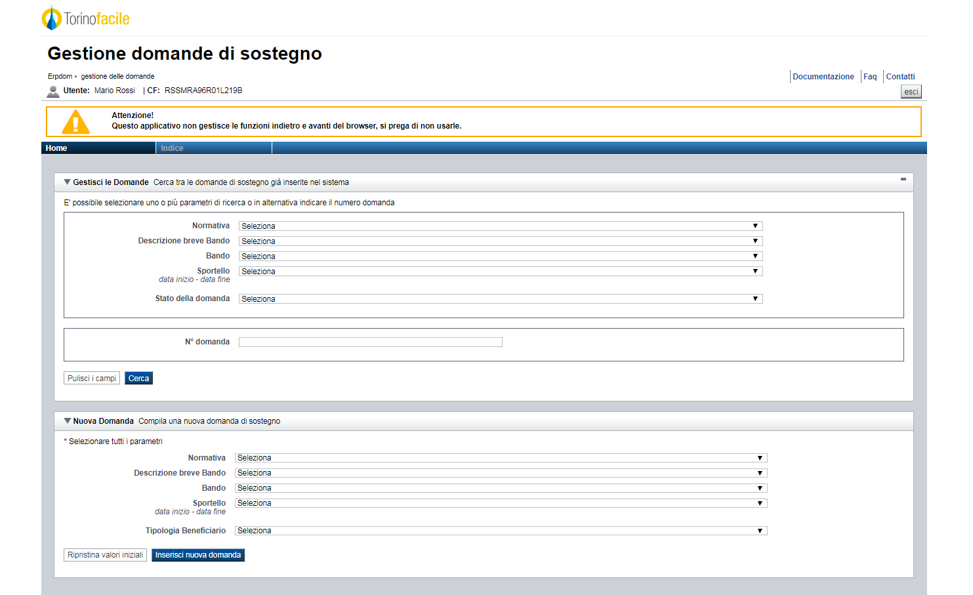
La prima pagina della procedura è la seguente. In alto a destra è presente il link alla Documentazione dei Bandi.
Quando l’utente che ha effettuato l’accesso avrà creato la Domanda, questa verrà visualizzata in una tabella apposita in questa pagina.
Utilizzare i filtri di ricerca e il pulsante «Cerca» per trovare le Domande già create in precedenza
Impostare i filtri e selezionare il pulsante «Inserisci nuova domanda» per creare la nuova Domanda

Slide 9
Nella Home è possibile visualizzare l’elenco delle domande inserite, verificarne lo stato ed effettuare alcune operazioni tramite le icone poste accanto alla domanda stessa:
Modificare la domanda in bozza
Eliminare la domanda in bozza
Visualizzare la domanda inviata
Stampare la domanda in bozza
Mostrare i dettagli dell’autore della domanda

Slide 10
FIMI – Fondo Morosità Incolpevole (Salva sfratti)
Selezionare il Bando desiderato e premere il pulsante «Inserisci nuova domanda».

Slide 11
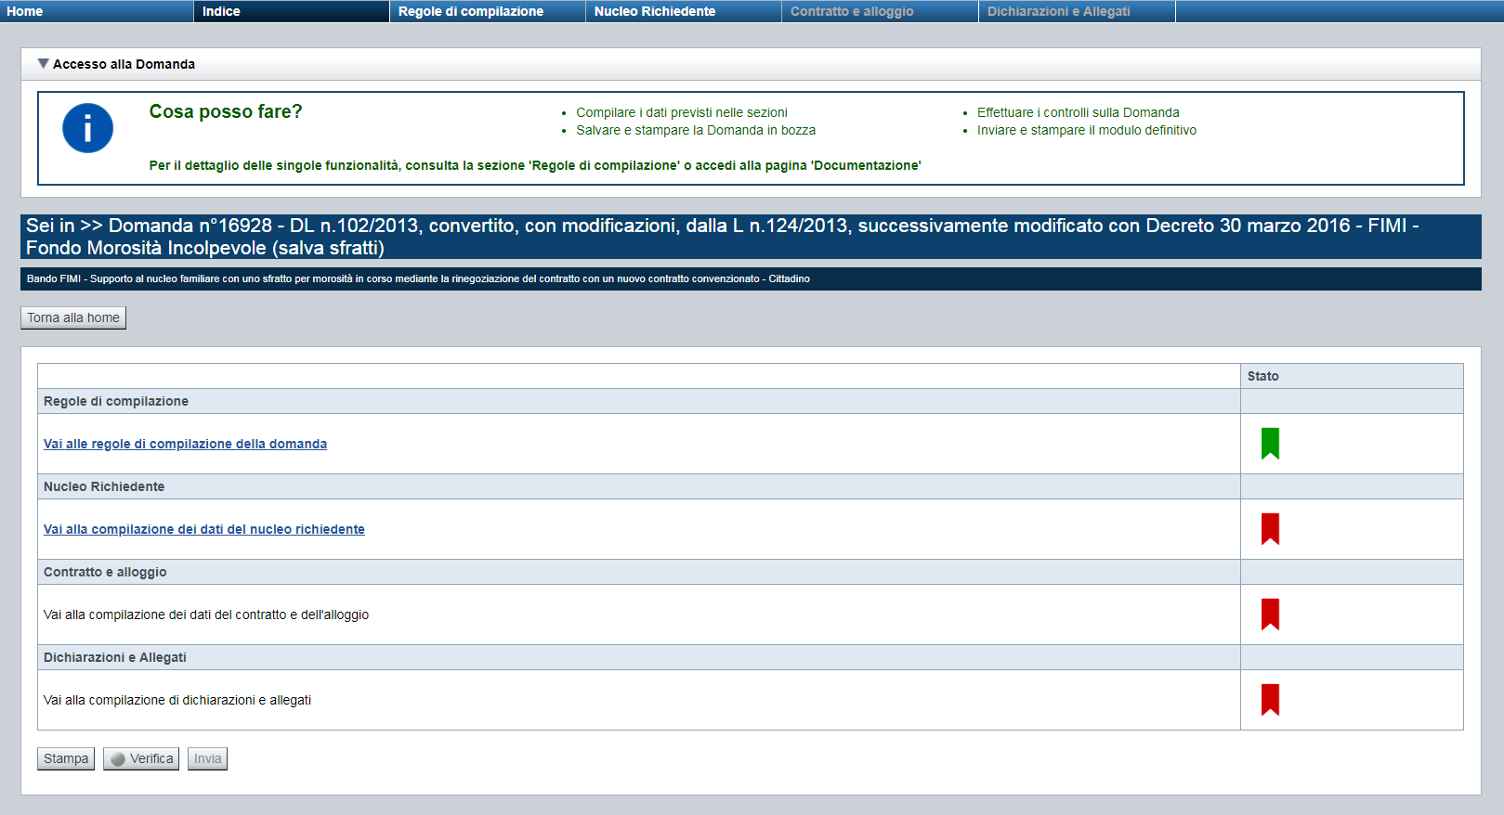
La pagina iniziale prevede il riassunto delle varie sezioni della Domanda, con lo stato della compilazione:
rosso – i campi obbligatori previsti non risultano tutti compilati
giallo – i dati inseriti non risultano completi
verde – i dati inseriti sono completi
Per iniziare la compilazione della Domanda selezionare i link «Vai alla compilazione dei dati del nucleo richiedente» oppure «Nucleo Richiedente»
Percorsi equivalenti
Link abilitati
Link inizialmente disabilitati

Slide 12
Di seguito vengono schematizzate le sezioni e sotto sezioni che compongono la compilazione della Domanda.
La sezione delle Regole di Compilazione è in sola lettura e non prevede l’inserimento di dati.
I vari campi obbligatori delle pagine saranno indicati con l’asterisco (*).
E’ necessario salvare i dati inseriti in ogni pagina con il pulsante dedicato «Salva» prima di proseguire con la pagina successiva.
Regole di compilazione
Regole di compilazione
Nucleo Richiedente
Dati generali della Domanda
Dati anagrafici del richiedente
Altri dati
Dati di residenza
Contratto e Alloggio
Dati contratto
Dati dell’immobile
Dichiarazioni e Allegati
Dichiarazioni
Allegati alla Domanda

Slide 13
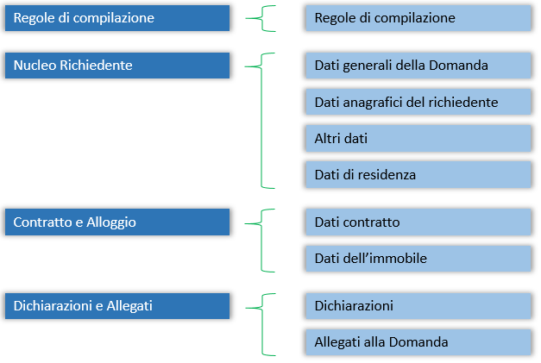
Per poter abilitare le sezioni e sotto sezioni successive è necessario innanzitutto indicare e salvare se si sta presentando la Domanda di sostegno per se stessi oppure per un’altra persona a titolo di delegato; una volta salvata, l’informazione non sarà più modificabile.
Il salvataggio sbloccherà la navigazione sia tra le altre sezioni sia tra le sotto sezioni relative di «Nucleo Richiedente» e «Contratto e Alloggio». La sezione «Dichiarazioni e Allegati» sarà sbloccata una volta compilate le altre sezioni precedenti.
Nelle prossime diapositive verranno indicate in grigio le selezioni che comportano l’upload di allegati relativi.
Per navigare tra le sezioni
Per navigare tra le sotto sezioni
Allegati: Delega e Carta d’identità del Delegato

Slide 14
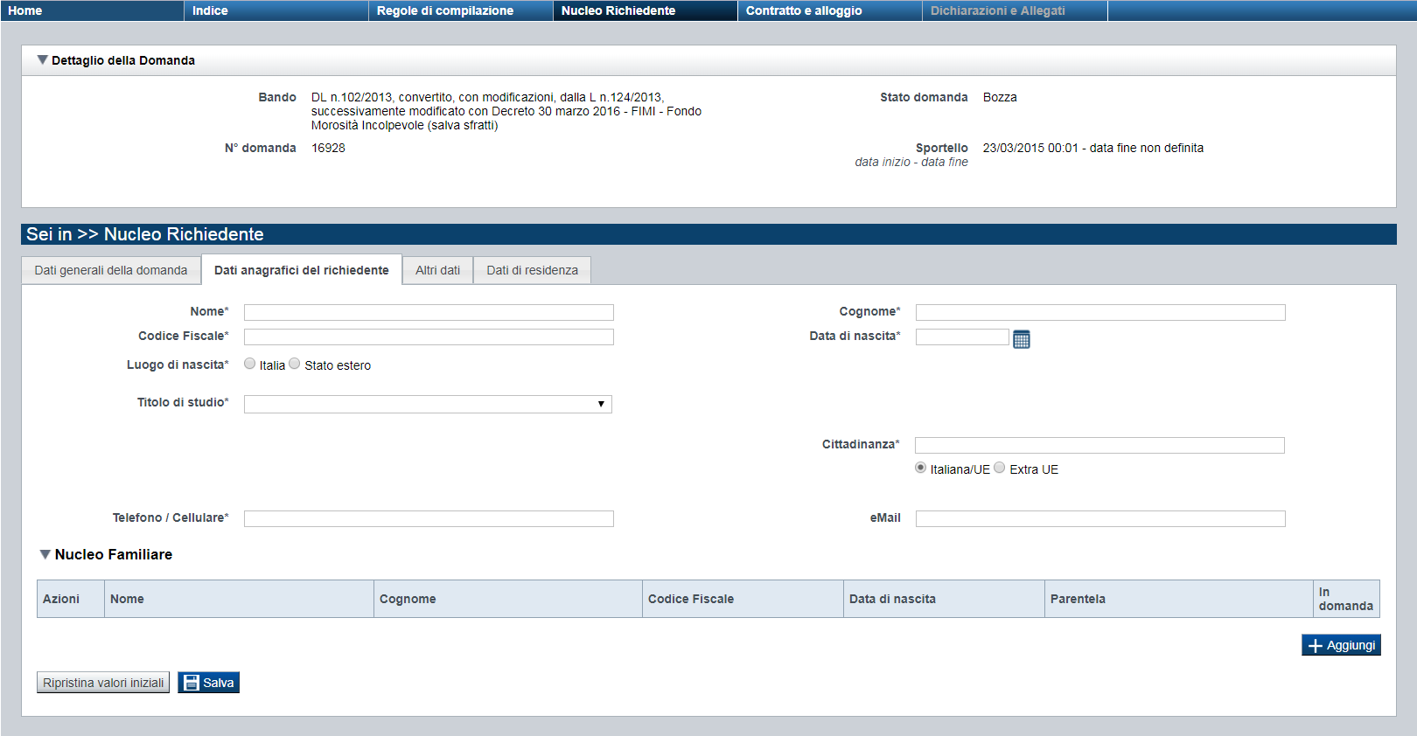
Inserire e salvare:
le generalità del richiedente
i suoi contatti
la composizione del suo nucleo familiare selezionando il pulsante «Aggiungi», indicando se i membri sono da considerare all’interno del nucleo per la Domanda che si sta compilando.
Nota
Nel «Nucleo Familiare», la parentela deve essere indicata rispetto all’intestatario della scheda anagrafica del nucleo, come risulta all’anagrafe; se l’informazione non è nota, utilizzare la voce del menu «Non definito/comunicato»
Allegati: Permesso di soggiorno / Ricevuta di rinnovo in corso

Slide 15
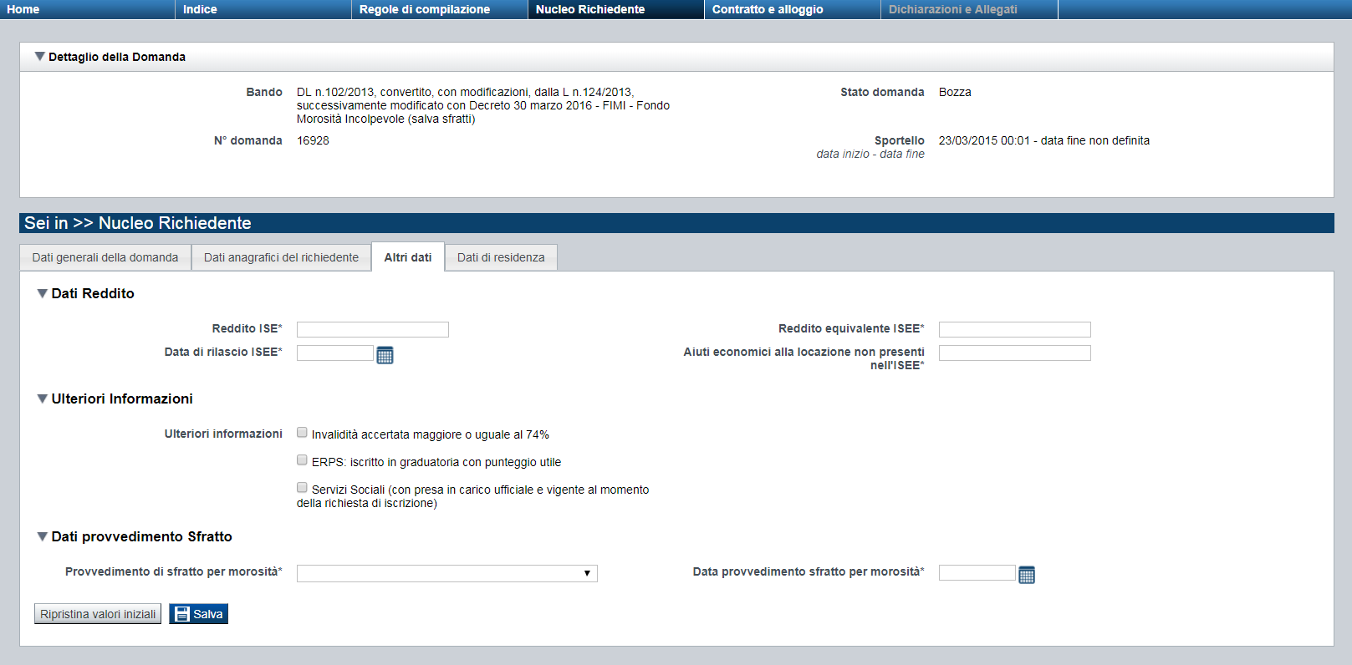
Inserire e salvare:
i dati del reddito (si ricorda che l’ISEE deve essere dell’anno in corso e non deve superare i 26000 euro)
le ulteriori informazioni relative a condizioni particolari
i dati relativi allo sfratto a cui si è sottoposti
Allegati: Documento di invalidità / Relazione assistente sociale / ASL1

Slide 16
Inserire e salvare:
i dati relativi alla residenza anagrafica (si ricorda che è necessario essere titolare di un contratto di locazione residenziale regolarmente registrato nel Comune di Torino ed essere anagraficamente residente nell’alloggio oggetto della procedura di rilascio da almeno un anno)
Per proseguire con la compilazione è possibile selezionare la sezione successiva del menu orizzontale oppure tornare all’Indice

Slide 17
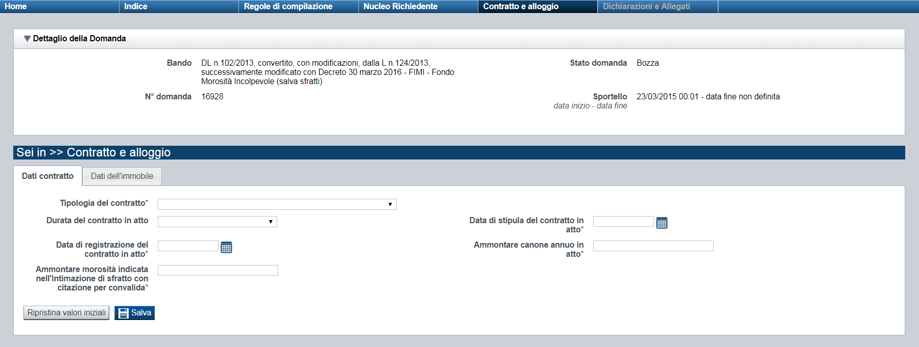
Inserire e salvare:
i dati relativi al contratto dell’alloggio
Per proseguire con la compilazione è possibile selezionare la sezione successiva del menu orizzontale (abilitata automaticamente dopo il salvataggio della pagina) oppure tornare all’Indice oppure compilare la sezione facoltativa Dati dell’immobile

Slide 18
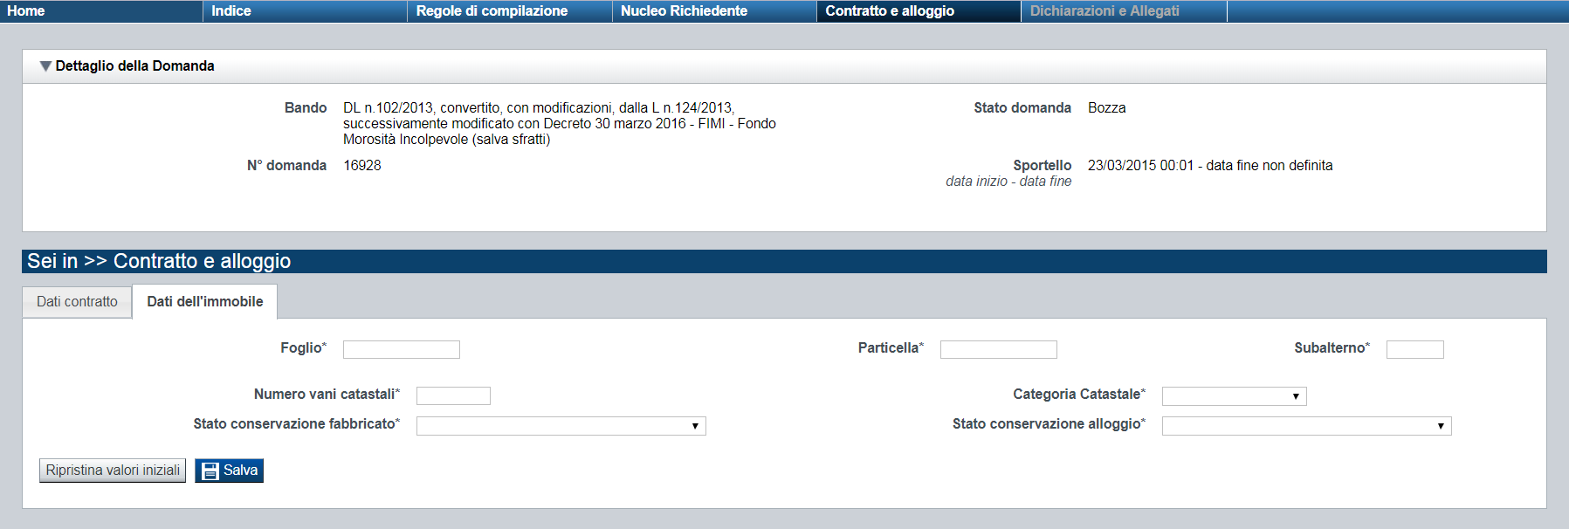
Inserire e salvare i dati facoltativi dell’immobile:
i dati catastali dell’alloggio e lo stato di conservazione (si ricorda che sono esclusi dal Bando gli immobili appartenenti alle categorie catastali A1, A8 e A9)
A1 – abitazioni di tipo signorile
A8 – abitazioni in ville
A9 – castelli, palazzi di eminenti pregi artistici o storici
Per proseguire con la compilazione è possibile selezionare la sezione successiva del menu orizzontale oppure tornare all’Indice

Slide 19
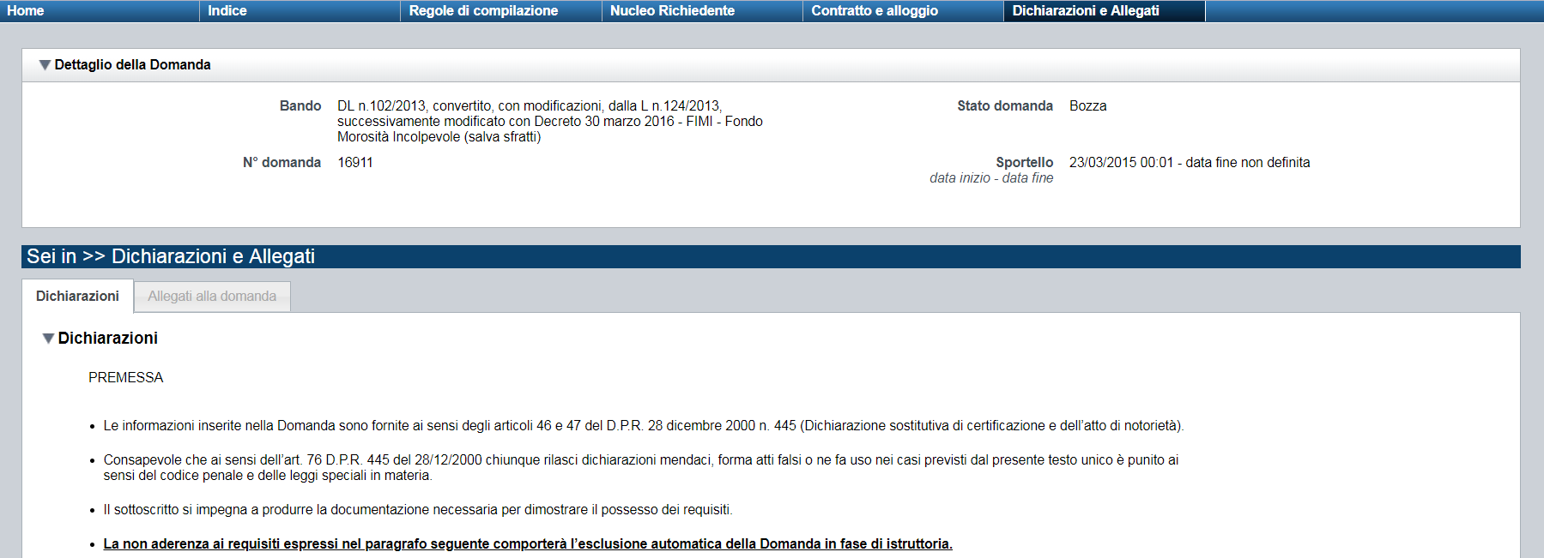
Compilare e salvare:
le dichiarazioni
le autorizzazioni e la presa visione
Al salvataggio della pagina «Dichiarazioni», il sistema abiliterà automaticamente la successiva sotto sezione «Allegati alla domanda» dove verranno indicati gli allegati da inserire dipendenti sia dalle selezioni effettuate in questa pagina sia dai dati inseriti nella compilazione della Domanda stessa.
…
Dettaglio nella pagina successiva

Slide 20
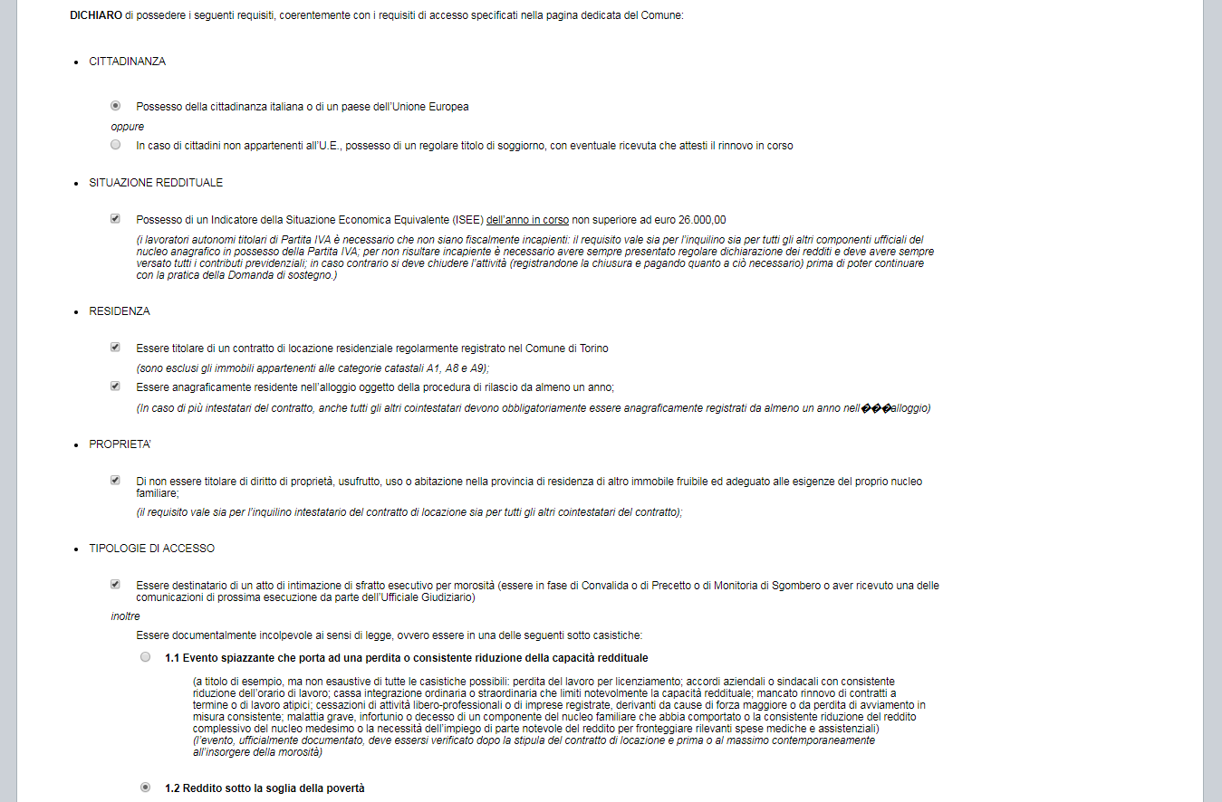
Compilare selezionando le opzioni delle varie voci delle dichiarazioni e salvare.
La procedura verificherà che ci sia coerenza tra quanto dichiarato in questa pagina e le informazioni inserite nelle sezioni precedenti (es. Cittadinanza, reddito, residenza).
Allegati: Intimazione di Sfratto con citazione per Convalida, oltre alle fasi successive, a seconda della situazione, Convalida / Precetto / Monitoria di Sgombero / Verbale dell’Ufficiale giudiziario
Allegati: Documento di licenziamento / Comunicazione aziendale di attivazione della cassa integrazione / Comunicazione di attivazione della mobilità / Altra casistica

Slide 21
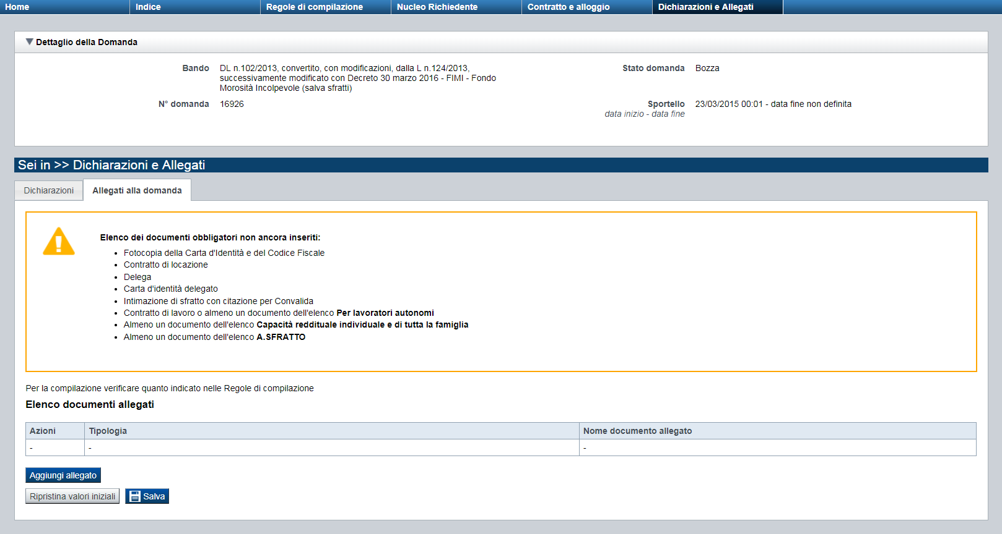
Compilare allegando i documenti richiesti nella pagina seguendo le indicazioni della info box. Gli allegati si dividono in obbligatori sempre e obbligatori a seconda dei dati inseriti nella Domanda e nelle Dichiarazioni, come descritto nella slide n. 3 del tutorial.
Per aggiungere l’allegato selezionandolo dall’elenco utilizzare il pulsante «Aggiungi allegato».

Slide 22
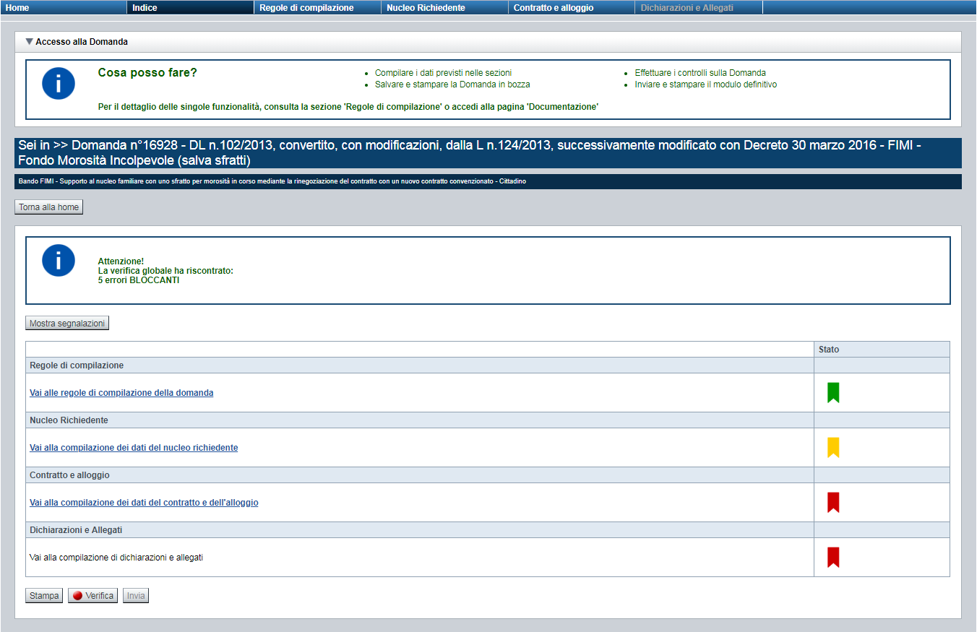
Verifica della compilazione della Domanda
Nella sezione Indice è possibile effettuare anche la verifica dei dati inseriti durante la compilazione utilizzando il pulsante dedicato «Verifica».
La procedura segnalerà gli eventuali errori bloccanti e non bloccanti descrivendoli: è possibile visualizzarli utilizzando il pulsante «Mostra segnalazioni».

Slide 23
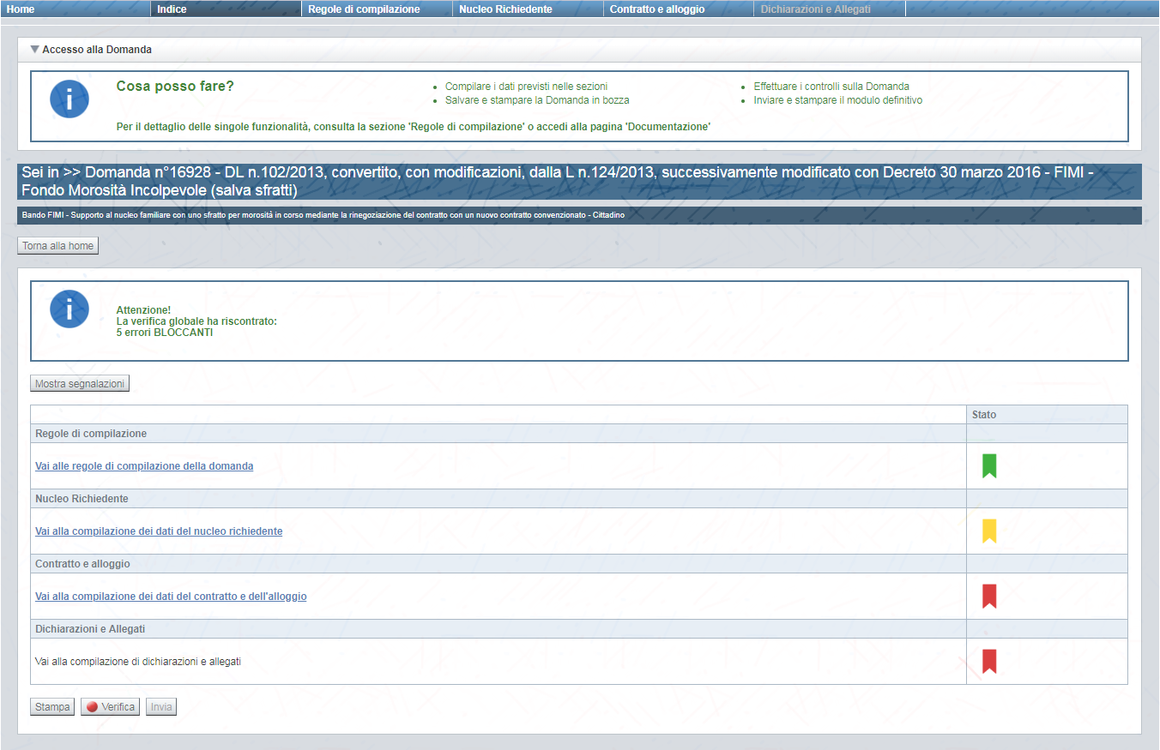
Verifica della compilazione della Domanda

Slide 24
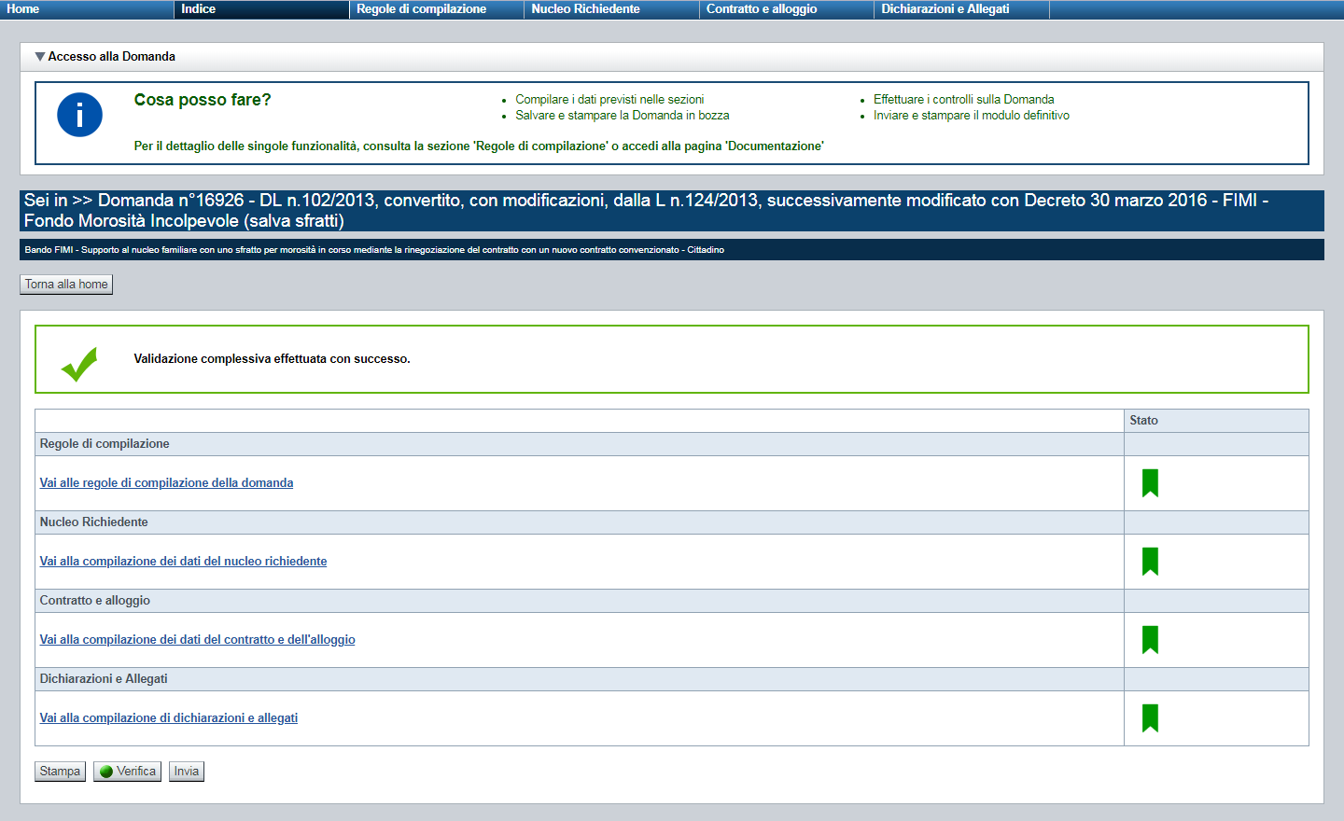
Invio della Domanda
Nella sezione Indice è possibile effettuare anche la verifica dei dati inseriti durante la compilazione utilizzando il pulsante dedicato «Verifica».
Solo se la verifica ha dato esito positivo il pulsante «Invia» risulterà abilitato e si potrà procedere con l’invio della Domanda.
Una volta inviata, la Domanda non potrà più essere modificata e la si potrà vedere nella Home con il nuovo stato «Inviata».

Slide 25
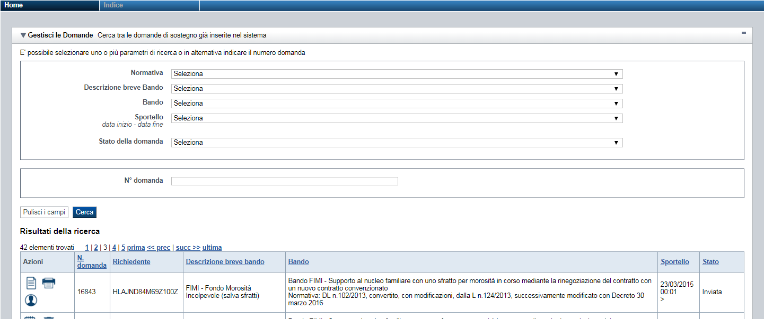
Invio della Domanda
Nella Home è possibile visualizzare tutte le Domande create; la Domanda inviata è distinguibile dalle altre grazie al relativo stato «Inviata».
E’ possibile stampare la Domanda in formato pdf con il pulsante con l’icona di una stampante .

